Slide 1
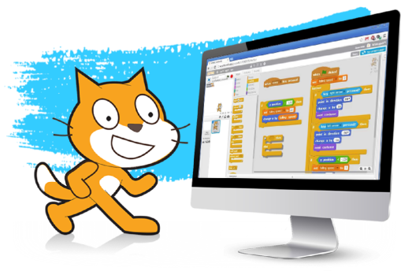
ПЕДАГОГИЧЕСКИЙ МАСТЕР-КЛАСС «Создание проектов в среде программирования Scratch» Автор-разработчик: Попова Фаина Михайловна, педагог ДО МБУ ДО «ЦВО «Творчество» г.о. Самара
IV межрегиональный Интернет-форум «Особый ребенок в цифровой образовательной среде: от ограниченных возможностей – к возможностям без границ»
Самара 2024

Slide 2
Цели и задачи
Целевая аудитория:
обучающиеся с ОВЗ 11-18 лет
Цель:
Научить обучающихся создавать проект в среде программирования Scratch.
Задачи:
Познакомить участников с интерфейсом программы Scratch,понятиями спрайт, скрипт, алгоритмом создания проекта.

Slide 3
Среда программирования Scratch
Визуальный язык программирования Scratch создан в 2011 году для обучающихся младшего и среднего школьного возраста, переведен на 50 языков мира.
Scratch позволяет детям составлять свои программы из блоков так же легко, как они собирали конструкции из разноцветных кубиков, пазлов.
Спрайт – это объект, выполняющий какие-либо действия в проекте.
Спрайты в Scratch состоят из нескольких костюмов (так называются различные кадры одного и того же спрайта
Скрипты в Scratch – это последовательности действий, задаваемые объектам
Скрипты состоят из блоков, каждый из которых обозначает действие или конструкцию, необходимую для того, чтобы задать последовательность действий

Slide 4
Среда программирования Scratch
Викторины
Анимации
Мультфильмы
Scratch
Образовательные проекты
Компьютерные игры

Slide 5
Интерфейс программы Scratch

Slide 6
Блоки команд Scratch

Slide 7
Примеры команд Scratch

Slide 8
Алгоритм создания проекта
Придумать сюжет (анимация, викторина или игра);
Накачать (прорисовать) фоны, спрайты для проекта (можно из библиотеки Scratch);
Дать имена фонам и спрайтам;
Задать начальное расположение спрайтов (координаты X и Y);
Запрограммировать поведение спрайтов на сцене со сменой костюмов и фонов;
Вставить диалоги, вопросы к викторине с комментариями;
Накачать фонограмму (минусовку) в mp3-формате, вставить фонограмму, озвучить героев;
Создать титульный лист с названием проекта и конкурса;
Создать и вставить титры в конце проекта в виде спрайта, запрограммировать движение титров;
Исправить грамматические ошибки, протестировать и отладить программу.
Разместить на сайте сообщества Scratch https://scratch.mit.edu/ , нажать вкладку «Поделиться», скопировать ссылку на проект.
Подготовить проект к презентации.

Slide 9
Пример проекта в Scratch

Slide 10
Программирование на Scratch развивает у учащихся:
Логическое мышление
Развивает логические способности и алгоритмическое мышление, учит составлять и записывать алгоритмы
Понятие алгоритмов
Знакомит с основными алгоритмическими структурами — линейной, условной и циклической
Математические понятия
Просто и понятно объясняет понятия чисел, дробей, процентов.
Пространственное мышление
Развивает пространственное мышление и навыки геометрических построений

Slide 11
Конкурсы по программированию в Scratch
Городской конкурс компьютерного творчества «Удивительный мир мультфильмов»;
Городской фестиваль проектов по программированию на Scratch и дополненной реальности «ScAR-2023»;
Городской фестиваль анимации «Розовый слон»;
Городской конкурс компьютерного творчества «Писатель моего детства»;
Российский этап международной Scratch-олимпиады по креативному программированию.
Городской конкурс компьютерного творчества «С ЭКОлогией по жизни»;
Городской конкурс компьютерного творчества «Космос и вселенная»;
Открытый городской фестиваль-марафон по программированию на Scratch «В гостях у Скретча — Scratch week», посвященный Международному Дню Scratch

Slide 12
Приглашаем к сотрудничеству
+7 (846) 995 -29-77
http://cvo_samara.ru
do_cvotvo@samara.edu.ru
г.Самара, ул.Красных Коммунаров, 5
faina.popova.2015@mail.ru

